Slide 1


Slide 2

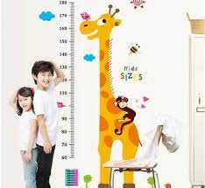
ĐO CHIỀU DÀI

Slide 3
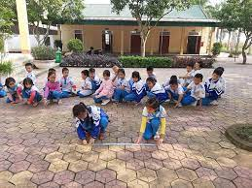
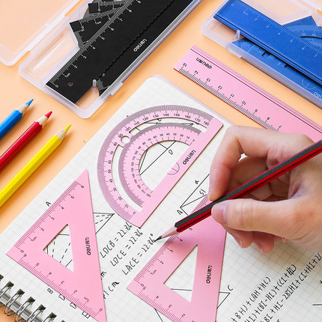
Vì sao khi đo chiều dài của sân trường người ta thường dùng thước cuộn hoặc thước dây, còn trong quá trình học tập các em lại thường sử dụng thước kẻ để đo?

Slide 4
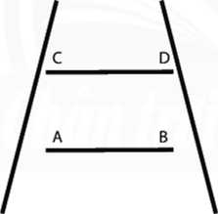
Bài 4: ĐO CHIỀU DÀI
I. ĐƠN VỊ VÀ DỤNG CỤ ĐO CHIỀU DÀI
Hãy ước lượng chiều dài hai
đoạn thẳng AB và CD?
Muốn biết kết quả ước lượng có chính xác không ta phải làm như thế nào?
Cảm nhận của em về chiểu dài đoạn thẳng AB so với chiều dài đoạn thẳng CD trong hình 4.1 như thế nào?

Slide 5
Bài 4: ĐO CHIỀU DÀI
ĐƠN VỊ VÀ DỤNG CỤ ĐO CHIỀU DÀI
1. Tìm hiểu đơn vị đo độ dài

Slide 6
I
ĐƠN VỊ ĐỘ DÀI
1. Tìm hiểu đơn vị đo độ dài
km
mile
(dặm)
cm
Em hãy kể tên những đơn vị đo chiều dài mà em biết?
mét
inch
(in)
dm
mm

Slide 7
Đơn vị đo chiều dài trong hệ thống đo lường chính thức của nước ta hiện nay là mét (metre),
kí hiệu là m.
1milimét (mm)= 0,001m
1m=1000 mm
1centimét (cm)= 0,01m
1m=100 cm
1đềximét (dm)= 0,1m
1m=10 dm
1kilômét (km)= 1000m
1m=0,001km

Slide 8
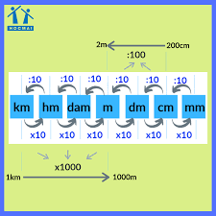

Slide 9
Ví dụ: Đổi đơn vị
a. 1,25m = …….......mm
b. 0,1dm = …...........mm
c. ……….....mm = 0,1m
d. ………....cm = 0,5m
1250
10
100
50

Slide 10

Em có biết:
Ngoài đơn vị đo độ dài là mét, một số quốc gia còn dùng các đơn vị đo độ dài khác:
+ 1 in (inch) = 2,54cm
+ 1 dặm (mile) = 1609m (≈ 1,6km)
Một số đơn vị đo chiều dài với khoảng cách lớn như đơn vị thiên văn (AU), đơn vị năm ánh sáng (ly) và đơn vị đo dùng để đo kích thước các vật nhỏ micromet, nanomet, angstrom.

Slide 11
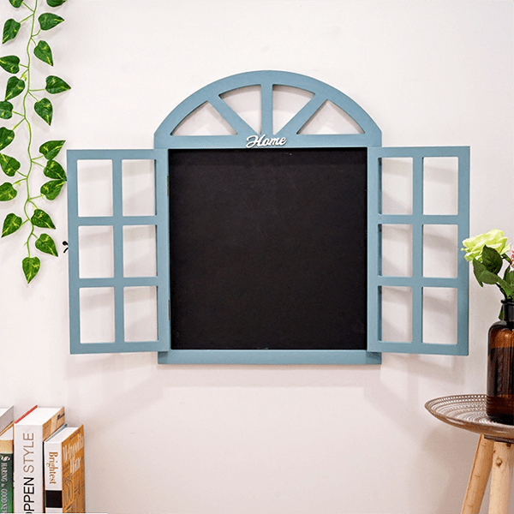

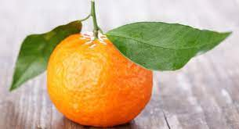


Trong thực tế, để đo các độ dài sau đây, người ta sử dụng đơn vị nào?

Slide 12
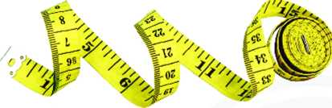

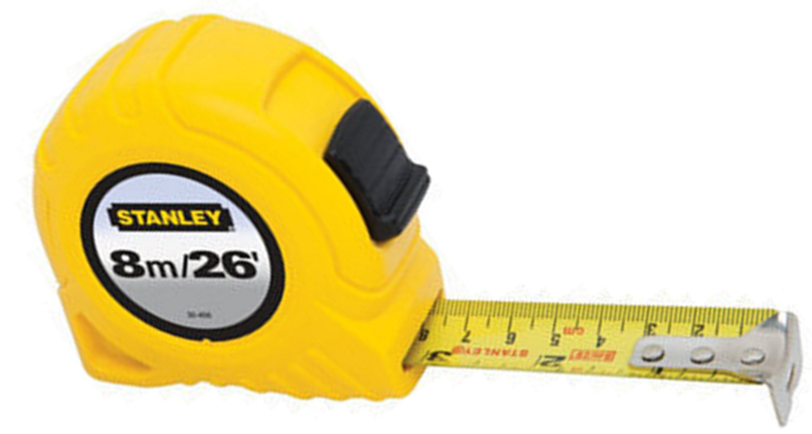
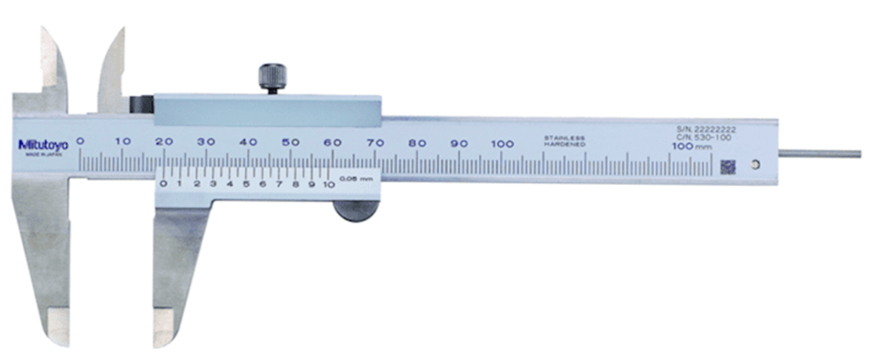
2. Tìm hiểu về dụng cụ đo chiều dài
Kể tên các loại thước sau:
b)
Thước dây
a)
Thước kẻ
d)
Thước kẹp
c)
Thước cuộn

Slide 13
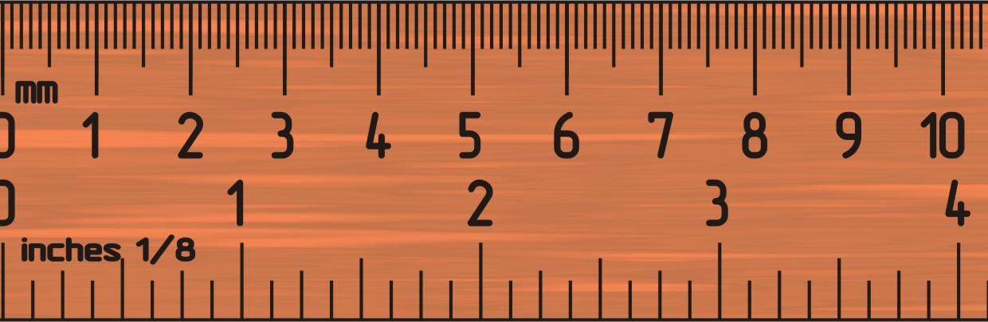
Khi dùng thước cần biết giới hạn đo (GHĐ) và độ chia nhỏ nhất (ĐCNN) của thước.
* GHĐ của thước là độ dài lớn nhất ghi trên thước.
* ĐCNN của thước là độ dài giữa hai vạch chia liên tiếp trên thước.

Slide 14
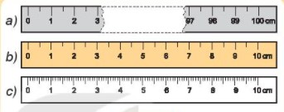
Xác định GHĐ và ĐCNN của các thước sau:
a) GHĐ: 100cm
ĐCNN: 0,5cm
b) GHĐ: 10cm
ĐCNN: 0,5cm
c) GHĐ: 10cm
ĐCNN: 0,1cm
Thước nào cho kết quả chính xác hơn?

Slide 15
2. Tìm hiểu về dụng cụ đo chiều dài
Để đo chiều dài một vật, người ta có thể dùng thước. Trên một số loại thước thông thường có ghi GHĐ và ĐCNN.
- GHĐ của thước là chiều dài lớn nhất ghi trên thước.
- ĐCNN của thước là chiều dài giữa hai vạch chia liên tiếp trên thước.

Slide 16
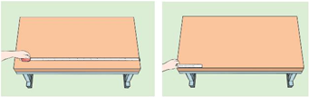
Bài 4: ĐO CHIỀU DÀI
ĐƠN VỊ VÀ DỤNG CỤ ĐO CHIỀU DÀI
II. THỰC HÀNH ĐO CHIỀU DÀI
1. Lựa chọn thước đo phù hợp
Hình 4.3
Quan sát hình 4.3 và cho biết cách đo chiểu dài trong trường hợp nào nhanh và cho kết quả chính xác hơn? Tại sao?

Slide 17
?
Chọn loại thước đo thích hợp để đo độ dài
Bước chân của con người
Thước thẳng
Chu vi ngoài của miệng cốc
Thước cuộn
Độ cao cửa ra vào lớp học
t
Thước dây
Đường kính trong của miệng cốc
Đường kính ngoài của ống nhựa
t
Thước kẹp

Slide 18
1. Lựa chọn thước đo phù hợp
Để đo chiều dài của một vật được thuận tiện và cho kết quả chính xác ta cần ước lượng chiều dài của vật, từ đó lựa chọn thước đo có GHĐ và ĐCNN phù hợp.

Slide 19
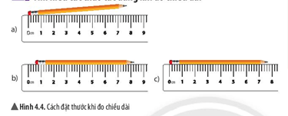
2. Tìm hiểu các thao tác đúng khi đo chiều dài
Cách đặt thước để đo chiều dài bút chì như thế nào là đúng?

Slide 20
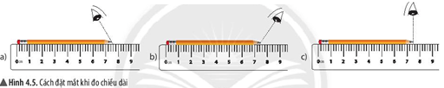
2. Tìm hiểu các thao tác đúng khi đo chiều dài
Cách đặt mắt để đọc chiều dài bút chì như thế nào là đúng?

Slide 21
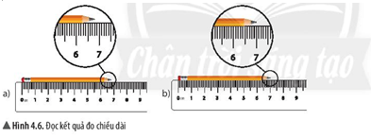
2. Tìm hiểu các thao tác đúng khi đo chiều dài
Kết quả đo chiều dài bút chì tương ứng ở các hình là bao nhiêu xentimet?

Slide 22
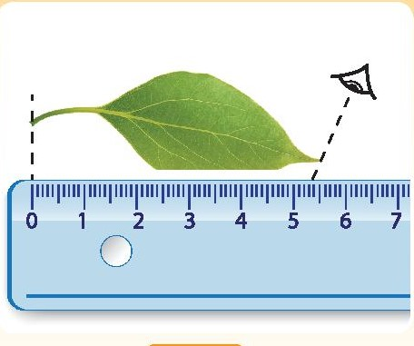
?
Em hãy cho biết cách đặt mắt như vậy đã đúng chưa? Theo em phải đặt mắt như thế nào? Kết quả chiều dài chiếc lá là bao nhiêu?

Slide 23
3. Đo chiều dài bằng thước
a. Dụng cụ
- Các loại thước: Thước kẻ, thước dây, thước mét...
- Bàn học
- Quyển sách Khoa học tự nhiên 6
b. Tiến hành đo
- Ước lượng chiều dài bàn học, chiều dài của quyển sách Khoa học tự nhiên 6
- Lựa chọn thước đo phù hợp
Đặt thước đo dọc theo chiều dài vật, vạch số 0 của thước ngang với một đầu của bàn, quyển sách
- Đặt mắt vuông góc với thước, đọc giá trị chiều dài của bàn, quyển sách theo giá trị của vạch chia trên thước gần nhất với đầu kia của bàn, quyển sách;
- Ghi kết quả đo được theo mẫu bảng 4.2

Slide 24
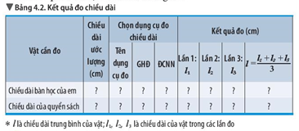
3. Đo chiều dài bằng thước

Slide 25
HOẠT ĐỘNG NHÓM
NHÓM 1, 3 ĐO CHIỀU DÀI CUỐN SÁCH KHOA HỌC TỰ NHIÊN 6
NHÓM 2, 4 ĐO CHIỀU DÀI
BÀN HỌC
- Ước lượng chiều dài bàn học, chiều dài của quyển sách Khoa học tự nhiên 6
- Lựa chọn thước đo phù hợp
- Tiến hành đo và ghi kết quả đo được vào bảng 4.2

Slide 26
HOẠT ĐỘNG NHÓM

Slide 27
3. Đo chiều dài bằng thước
Khi đo chiều dài của một vật bằng thước, ta cần thực hiện các bước sau:
Bước 1: Ước lượng chiều dài của vật cần đo.
Bước 2: Chọn thước đo phù hợp.
Bước 3: Đặt thước đo đúng cách.
Bước 4: Đặt mắt đúng cách, đọc giá trị chiều dài của vật cần đo theo giá trị của vạch chia trên quy định thước gần nhất với đầu kia của vật.
Bước 5: Ghi kết quả mỗi lần đo.

Slide 28
LUYỆN TẬP
Câu 1. Giới hạn đo của thước là:
độ dài giữa hai vạch chia liên tiếp trên thước.
độ dài nhỏ nhất ghi trên thước.
độ dài lớn nhất ghi trên thước
độ dài giữa hai vạch chia bất kì trên thước

Slide 29
LUYỆN TẬP
Câu 2. Độ chia nhỏ nhất của thước là
:
độ dài lớn nhất ghi trên thước
.
độ dài nhỏ nhất ghi trên thước.
độ dài giữa hai vạch chia liên tiếp trên thước
độ dài giữa hai vạch chia bất kì trên thước

Slide 30
LUYỆN TẬP
Câu 3.
Thước thích hợp để đo bề dày quyển sách Khoa học tự nhiên 6 là
Thước dây có giới hạn đo 1 m và độ chia nhỏ nhất 1 cm.
.
Thước cuộn có giới hạn do 3 m và độ chia nhỏ nhất 5 cm.
.
Thước kẻ có giới hạn đo 10 cm và độ chia nhỏ nhất 1 mm .
Thước thẳng có giới hạn đo 1,5 m và độ chia nhỏ nhất 1 cm.

Slide 31
Câu 4. Một thước thẳng có 101 vạch chia đểu nhau, vạch đáu tiên ghi sỗ 0, vạch cuối cùng ghi sỗ 100 kèm theo đơn vị cm. Thông tin đúng của thước là
A. GHĐ và ĐCNN ià 100 cm và 1 cm.
B. GHĐ và ĐCNN là 101 cm và 1 cm.
C. GHĐ và ĐCNN là 100 cm và 1 mm.
D. GHĐ và ĐCNN là 101 cm và 1 mm.

Slide 32
LUYỆN TẬP
Câu 5. Dụng cụ không được sử dụng để đo chiều dài là
:
Compa
Thước dây.
Thước mét.
Thước kẹp.

Slide 33
LUYỆN TẬP
Câu 6:Thước phù hợp để đo chu vi ngoài của miệng cốc là
. :
Thước cuộn
Thước thẳng
Thước dây
Thước kẹp.

Slide 34
Câu 7: Trước khi đo chiều dài của vật ta thường ước lượng chiều dài của vật để
A.Lựa chọn thước đo phù hợp
B. đặt mắt đúng cách
C. Đọc kết quả đo chính xác.
D. đặt vật đo đúng cách.

Slide 35

Câu 8: Cho biết thước ở hình bên có giới hạn đo là 8 cm. Hãy xác định độ chia nhỏ nhất của thước
0,1 cm B. 0,2 cm
C. 1 mm D.0,2 mm

Slide 36
Câu 10: Khi đo độ dài một vật, người ta chọn thước đo:
A. Có GHĐ lớn hơn chiều dài cần đo và có ĐCNN thích hợp.
B. Có GHĐ lớn hơn chiều dài cần đo và không cần để ý đến ĐCNN của thước.
C. Thước đo nào cũng được.
D. Có GHĐ nhỏ hơn chiều dài cần đo vì có thể đo nhiều lần.

Slide 37

Câu 11. Đơn vị dùng để đo chiều dài của một vật là
A. m² B. m C. kg D. l.
Câu 12. Xác định giới hạn đo (GHĐ) và độ chia nhỏ nhất (ĐCNN) của thước trong hình
GHĐ 10cm ; ĐCNN 0 cm
B. GHĐ 10cm ; ĐCNN 1cm.
C. GHĐ 10cm ; ĐCNN 0,5cm.
D. GHĐ 10cm ; ĐCNN 1mm.

Slide 38
TỰ LUẬN
Câu 1 (NB) Kể cấc hạt dưới nguyên tử? những hạt nào mang điện?
Bài 1: Đối các đơn vị sau
a.1,2km = ………m,
350dm = ……….cm,
50cm = …………m,
20m = ……………..km

Slide 39
TỰ LUẬN
a.Màn hình ti vi 21 in có nghĩa là đường chéo của ti vi có chiều dài
21 . 2,54 = 53,34 cm
b.Khi máy bay đang bay đang ờ độ cao 30000 fut. Ta chuyển giá trị trên ra đơn vị mét là:
h = 30000.30,48 = 9144m.
c.Cơn bão đang ở cách bờ biền 40 dặm nghĩa là cách bờ:
S = 40.1,609344 = 64,37376km 55 63.4 km.
Câu 1 (NB) Kể cấc hạt dưới nguyên tử? những hạt nào mang điện?
Bài 2: Các đơn vị đo thông dụng hiện nay là mét, còn một số đơn vị đo chiều dài khác, hãy cho biết?
a) Màn hình của 1 máy vi tính 17 inch (17) có ý nghĩa gì?
b) Khi đi bằng xe máy từ TPHCM đến Hà Nội, hành khách được thông báo máy bay đang ở độ cao 33000 ft. Em hãy chuyển giá trị trên ra đơn vị mét.
c) Biết 1 dặm 1,6091440 km. Vậy cơn bão đang cách bờ biển 40 dặm nghĩa là cách bờ bao nhiêu km?

Slide 40
TỰ LUẬN
Câu 1 (NB) Kể cấc hạt dưới nguyên tử? những hạt nào mang điện?
Sử dụng lần lượt ba thước trên để đo chiều dài của phòng học, ta thấy thước dây dùng trong xây dựng có GHĐ 10 m cho kết quả đúng nhất. Vì chiều dài của phòng học thường khá lớn nên dùng thước dây có GHĐ 10 m sẽ đo số lần ít nhất trong các thước và có sai số nhỏ nhất.
Bài 8.. Có ba loại thước; thước nhựa thông (GHĐ 40cm); thước dây thợ may (GHĐ 2m), thước cuộn dùng trong xây dựng (GHĐ 10m). Sử dụng thước nào để đo chiều dài phòng học? Vì sao?

Slide 41
TỰ LUẬN
Câu 1 (NB) Kể cấc hạt dưới nguyên tử? những hạt nào mang điện?
Bài 12: Hãy tìm cách xác định đường kính của 1 ống hình trụ (hộp sữa) bằng các dụng cụ gồm 2 viên gạch, thước thẳng có GHĐ 200 mm, ĐCNN tới mm.
Đặt ống hình trụ kẹp giữa 2 viên gạch sao cho 2 viên gạch song song. Khi đó khaorng cách giữa 2 viên gạch là đường kính cần tìm

